Slide 1
Weimarer Republik
Der 9. November 1918
30. Januar 1933
http://www.zdf.de/die-deutschen/gustav-stresemann-und-die-republik-5382658.html?tabNo=0

Slide 2
Gustav Stresemann
1907 Für die Nationalliberale Partei zieht Stresemann als jüngster Abgeordneter in den Reichstag
15. Dezember 1918 Offizielle Gründung der von Stresemann mitinitiierten Deutschen Volkspartei (DVP)
13. August 1923 Stresemann wird Reichskanzler und Reichsminister des Auswärtigen
26. September Stresemann erklärt Ende des passiven Widerstandes im "Ruhrkampf"
10. Dezember 1926 Stresemann erhält gemeinsam mit seinem französischen Kollegen Aristide Briand Friedensnobelpreis für deutsch-französische Annäherungspolitik
3. Oktober 1929 Gustav Stresemann stirbt

Slide 3
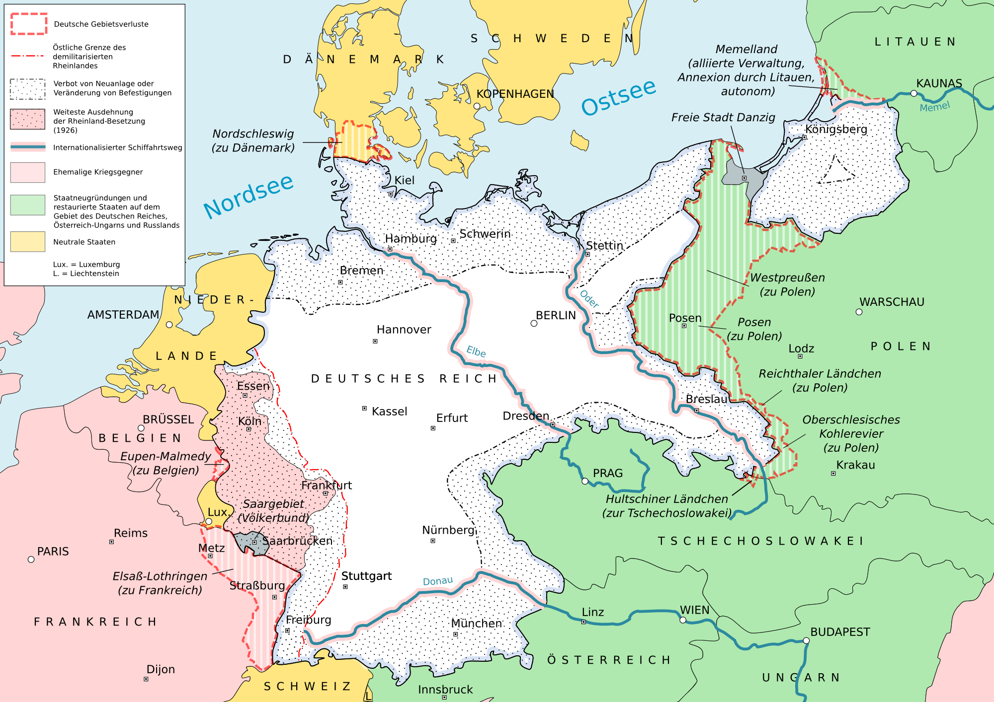
Gebietsverluste

Slide 4
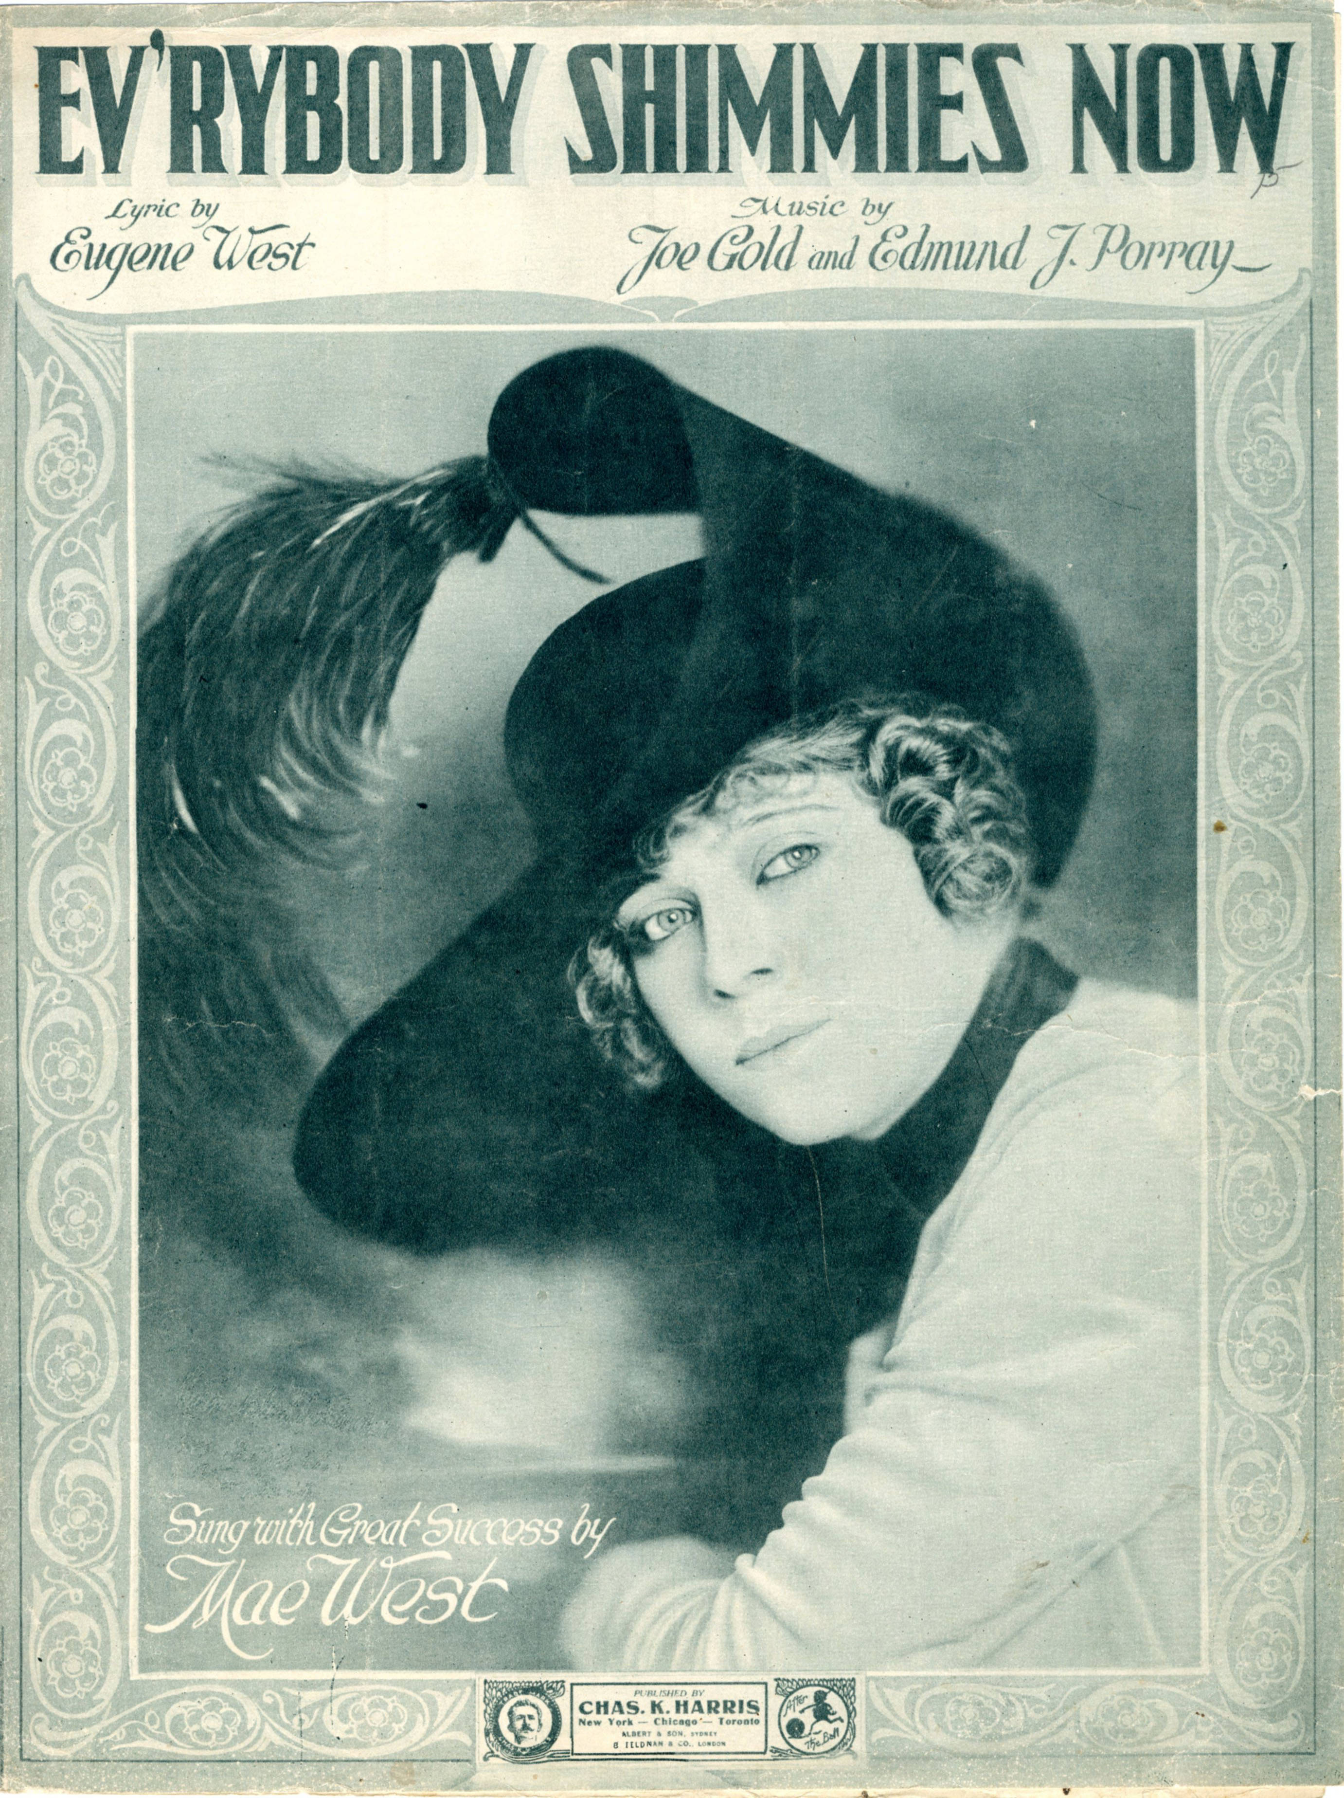
Die Sucht nach Vergnügen
Video: Mode und Tanz der 1920er Jahre© Chronos Film GmbH, aus: "Weltbühne Berlin„
https://www.dhm.de/lemo/kapitel/weimarer-republik
Das Schlangenei, Ingmar Bergman (1977), arbeitsloser Zirkusakrobat während der Hyperinflation Ende 1923.
Josephine Baker, 1925 in Berlin

Slide 5
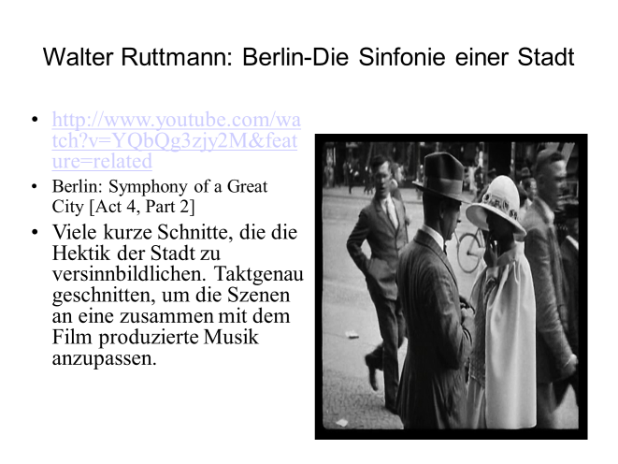
Goldene Zwanziger
Siegfried Kracauer kritisierte die soziale Blindheit des Films: „Während etwa in den großen russischen Filmen Säulen, Häuser, Plätze in ihrer menschlichen Bedeutung unerhört scharf klargestellt werden, reihen sich hier Fetzen aneinander, von denen keiner errät, warum sie eigentlich vorhanden sind.“

Slide 6
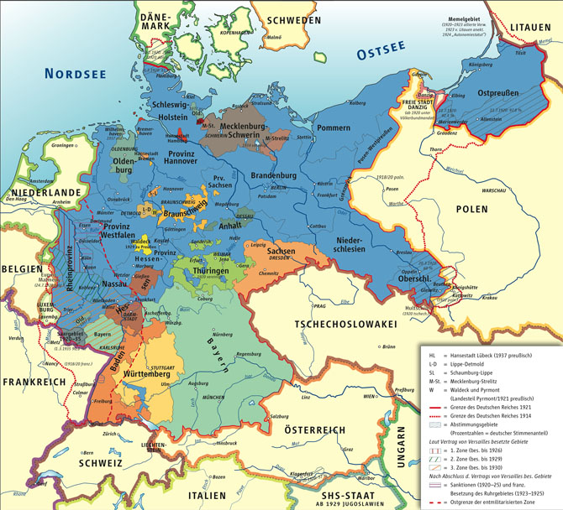

Slide 7
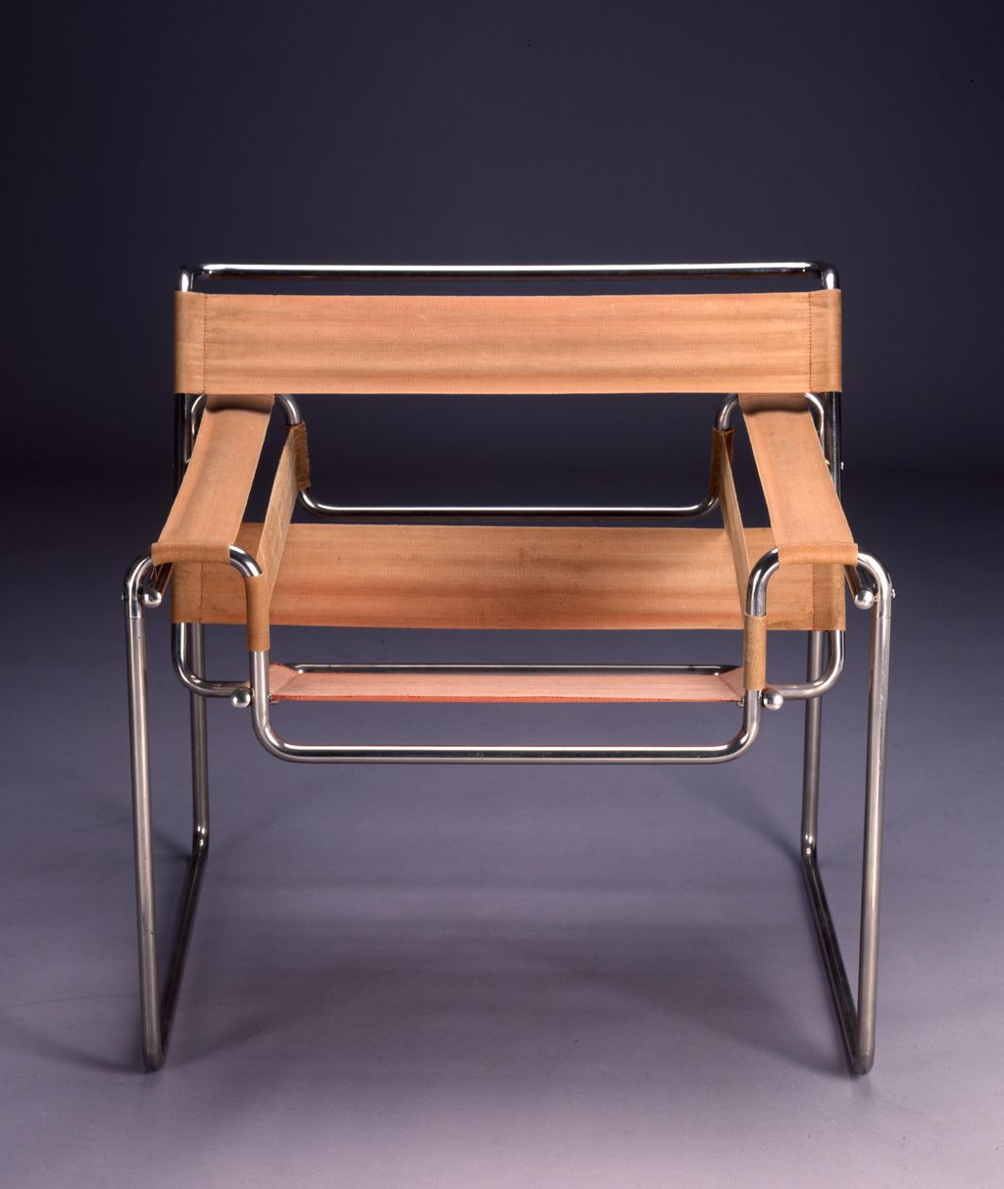
Bauhaus
Gropius (1928 zurücjgetreten)
Hannes Meyer (1889-1954): 1928 -1930
Ludwig Mies van der Rohe: ab 1930
Marcel Breuer (1902-1981), Mart Stam (1899-1989) Stahlrohrmöbel

Slide 8
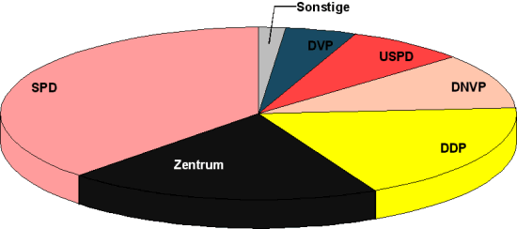
Die Weimarer Koalition: DDP - Z - SPD
Vollkommen entgegengesetzte Vorstellungen über die politische Gestaltung Deutschlands:
Im März 1920. der rang-höchsten Reichswehrgeneral Walther von Lüttwitz und der ostpreußischen General-landschaftsdirektor Wolfgang Kapp
Ein Landschaftsdirektor: der beamtete Verwaltungschef (eine Art „Regierungs-präsident“ oder heute „Geschäftsführer“) einer Landschaft, einer Verwaltungseinheit auf regionaler Ebene.

Slide 9
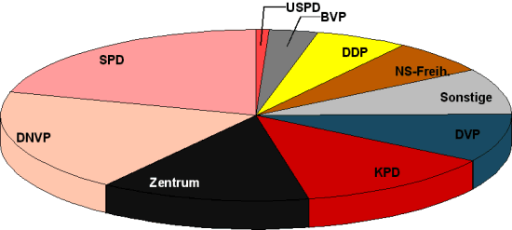
Stabilisierungsphase
Die Währungsreform im November 1923 und die mit dem Dawes-Plan verbundenen amerikanischen Kredite.
die einzigen vollen Legislaturperiode bis 1928: bürgerliche Reichskanzler Wilhelm Marx und Hans Luther, ohne die SPD.
1925 mit der ersten Regierungsbeteiligung der monarchistischen DNVP

Slide 10
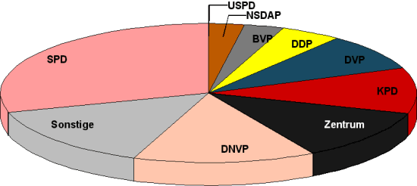
Reichskanzler der Großen Koalition der Parteivorsitzende der SPD, Hermann Müller.
Oktober 1928: der zum Vorsitzenden der DNVP gewählte Medienzar und Mitbegründer des "Alldeutschen Verbands", Alfred Hugenberg brachten die DNVP wieder auf strikt antidemokratischen Kurs. In einer ersten Kooperation mit der 1925 neugegründeten NSDAP initiierte Hugenberg zusammen mit Hitler und Franz Seldte vom Stahlhelm 1929 den Volksentscheid gegen den Young-Plan.

Slide 11
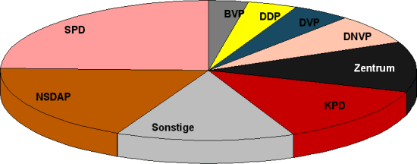
Präsidialkabinette 1929-1932
Im März 1930 zerbrach die Große Koalition der SPD und der industrie-freundlicher DVP.
Nur auf das Vertrauen des Staatsoberhaupts, nicht des Parlaments stützten sich Präsidialkabinette.

